Slide 1
Defensa Final
Modelo de Gestión para Salas de Té en Base al Estudio del Comportamiento del Consumo del Té en los Diferentes Estratos Sociales de la Ciudad de Quito
Abril 2014

Slide 2

Procedencia del Té
Ideograma Té
Hierba
Hombre sobre la tierra
Árbol
TE = CHA
Nombre científico: Camelia Sinensis
Familia: Teácea
Infusión :
Combinación de hierbas, frutas o especies hervidas en agua
Hierbas aromáticas:
Plantas que nacen en el campo o cultivadas en huertos

Slide 3
Tipos de Té

Slide 4
Tipos de Té

Slide 5
Tipos de Té

Slide 6
Recetas con Té
Las principales recetas son:
Té fríos o calientes
Té con limón o menta
Cocteles
Té rojo con naranja
Galletas de té verde
Helados
Muffins de té verde
Bizcocho
Pastel

Slide 7
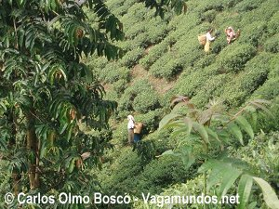
Proceso de Fabricación
Clima húmedo, emisión solar de 5 horas diarias, humedad del aire entre 70% y 90%, frecuentes lluvias. Se puede cosechar hasta 3 veces al año.
Marchitamiento
Reblandecimiento de la hoja que inicia con la cosecha
Enrollado
Máquinas que rompen las células de la hoja y liberan aceites esenciales
Fermentación
Las hojas se colocan sobre planchas inertes
Secado
Se realiza con ventiladores de aire caliente

Slide 8
Tendencia de Consumo de Té a Nivel Mundial
Conferencia de las Naciones Unidas sobre Comercio y Desarrollo
(UNCTAD)
Bebida que más se consume en el mundo después del agua (15.000 tazas por segundo).
Consumo del té se incrementa un 3% cada año a nivel mundial.
Producto de mayor perspectiva de crecimiento por:
Facilidad de consumo.
Variedades que presenta.
Aceptación en diferentes culturas.
Beneficios para la salud
Fundación Exportar
(octubre 2002)
Utilizado por industrias de cosméticos, limpieza y farmacéutica
Formas de Comercialización del té:
En saquitos:
Principalmente en Occidente
En hojas enteras:
En países de Oriente

Slide 9
Producción de Té
Participación de los Principales Países Productores de Té en el Mundo
(Año 2011)
En el año 2011 India y China concentraban el 53% de la producción mundial.
En Japón el 97% de la producción era para consumo interno.
Fuente: Informe Mensual de Fundación Exportar

Slide 10
Consumo del Té
Los principales países consumidores de té (período 2000-2004) fueron India y China con el 22% y 18% respectivamente, y Japón con el 5%. Mientras que en la Unión Europea (UE) fue del 14% .
En Ecuador en el año 2002 la producción nacional promedio fue de 1.150 toneladas, la cual se centraba en las provincias de Morona Santiago y Pastaza.
La industria fue dominada por dos grandes fábricas: PUSUQUÍ y CETCA.
Principales Países Consumidores de Té
(Período 2000 - 2004)
Fuente: Informe UNCTAD

Slide 11
Importaciones de Té
Participación de los Principales 10 Países Importadores de Té a Nivel Mundial
(2006 – 2010)
En el periodo analizado se destaca Estados Unidos (24%) y Alemania (17%).
Países con menores porcentajes son Italia, República de Corea, y Canadá con el 6%.
Fuente: Informe de Primer Nivel Pro Ecuador (Instituto de Promoción de Exportaciones e Inversiones)

Slide 12
Exportaciones de Té
Los principales países exportadores (periodo 2005-2010) son: China (42%), India (12%), los cuales abarcan el 54% de las exportaciones mundiales totales. Los países con menores porcentajes de exportaciones son Egipto, Hong Kong, México, y Singapur, con un 4% cada uno de ellos.
En Ecuador, durante el período 2005-2010, los 2 principales destinos de exportaciones de té fueron Estados Unidos con el 63,25% del Total FOB e Italia con el 11%., seguido por Argentina con el 10%.
Participación Principales 10 Destinos de Exportaciones Ecuatorianas de Té
Período 2005-2010
Fuente: Informe de Primer Nivel Pro Ecuador (Instituto de Promoción de Exportaciones e Inversiones)

Slide 13
Análisis del Sector
Sector: Otros Servicios
Rama de actividad: Hoteles, Restaurantes y Servicios
El Sector Servicios – Sector Terciario comprende:
Actividades no clasificadas dentro del sector primario y secundario.
Actividades diversas tanto en medición como en su comportamiento.
Actividades que concentran gran cantidad de mano de obra.
  Efectos importantes para crecimiento de la producción, consumo, inversión, etc.
Clasificación CIIU3 – Sector Servicios incluye:
Comercio al por mayor y al por menor
Hoteles y Restaurantes
Transporte, almacenamiento y telecomunicaciones
Intermediación financiera
Actividades inmobiliarias, empresariales y de alquiler
Servicios sociales y de salud
Otras actividades de servicios comunitarios, sociales y personales
Hogares privados con servicio doméstico.
Organizaciones y órganos extraterritoriales.
Administración pública y defensa
Seguridad social de afiliación obligatoria
Educación.

Slide 14
Análisis Hoteles y Restaurantes
En el año 2009, el total de establecimientos encuestados a nivel nacional fue de 1.033, de los cuales el 28% se dedicaron a la actividad de Hoteles y Restaurantes y el 72% a la de Servicios.
Del total de personas ocupadas en el país, el 24% lo hace en Hoteles y Restaurantes.
El 10% del gasto de consumo de los hogares está destinado a Restaurantes y Hoteles, ubicándose en el cuarto lugar al que se destina un mayor porcentaje del gasto.
Estructura del Gasto Mensual de los Hogares a Nivel Nacional
Fuente: INEC – Encuesta de Condiciones de Vida (ECV), Quinta Ronda 2005-2006

Slide 15
Definición del Negocio
Productos
Té blanco, verde, negro, azul, rojo, aromatizado (caliente y frío).
Bocaditos de dulce y de sal.
Proveedores
Principal proveedor: Rosana Toledo de Isch “Le Thé (importación).
Compañía Ecuatoriana del Té C.A. “CETCA” (té verde y negro, té frío).
Competidores
Le Thé (importación de las diferentes variedades de té desde Estados Unidos).
Shirin (venta de dulces persas y salas de té).
Productos Sustitutos
Consumidor final
Agua, jugos, gaseosas, y cafés (a comercializarse para abarcar mayor cantidad de clientes).
Aguas, jugos, gaseosas, y cafés.
Personas interesadas en asistir a salas de té.
Personas que cuiden su salud (producto 100% natural).

Slide 16
Fuerzas Competitivas
Análisis PORTER
Amenaza Productos Sustitutos
Permiten determinar que tan rentable es un mercado o segmento.
BAJA
* Pocos Competidores
* Poca variación en precios
* Diferencia en calidad, sabor y ambiente
ALTA
* Gran variedad de bebidas en el mercado
* Competencia en precios y calidad
BAJO
* Solo 2 competidores directos
ALTA
* Inversión Baja
* Mercado potencial
ALTO
* Pocos proveedores (2 en el mercado)
Poder de Negociación Proveedores
Rivalidad Competitiva Empresas
Poder de Negociación Clientes
Amenaza Nuevos Competidores
Ayuda a evaluar y establecer los objetivos y metas de la empresa.

Slide 17
INVESTIGACION DE MERCADO
Definición del Problema
Definición del Problema
Determinar comportamiento del consumo de té; así como la factibilidad de implementar Salas de Té (análisis de gustos, preferencias, conducta de compra, consumo y capacidad de compra en los diferentes estratos sociales de la ciudad de Quito).
Preguntas de Investigación
¿Existe desconocimiento de las bondades que tiene el consumo del Té y como éste ayuda a mejorar la calidad de vida?
¿Cuáles son los factores que determinan el comportamiento del consumo del Té?
¿Existe la factibilidad de implementar Salas para el consumo de Té en los diferentes estratos sociales de la ciudad de Quito?

Slide 18
INVESTIGACION DE MERCADO
Población Objetivo Cálculo de la Muestra
Población Objetivo:
Los habitantes de la ciudad de Quito.
Cálculo de la muestra:
No se pudo realizar una investigación de mercado en toda la población, ya que resulta muy costoso e implica un mayor tiempo de ejecución.
Se utilizó muestreo probabilístico estratificado:
Estratificación en base a los diferentes estratos sociales (alto, medio, bajo)
Necesidades básicas insatisfechas publicadas por el INEC
Estratificación social por Administraciones Zonales y Barrios
Listado de viviendas ocupadas en la ciudad de Quito - INEC
Parámetros

Slide 19
INVESTIGACION DE MERCADO
Cálculo de la Muestra
Total de Viviendas Ocupadas en Quito e Información para el Cálculo Tamaño de la Muestra
Fuente: INEC
Controlar el Error por no Respuesta:
Cálculo de Viviendas a Investigar
Fuente: INEC

Slide 20
INVESTIGACION DE MERCADO
Método – Técnicas e Instrumentos
Métodos de Investigación
Técnicas
Encuestas (cuantitativo).
Instrumentos
Recolección de datos
Cuestionarios.
Fuentes Primarias: Encuestas, entrevistas a expertos y focus group.
Fuentes Secundarias: Publicaciones (INEC, Banco Central, revistas, libros, internet).
Deductivo: investigación cuantitativa
Inductivo: Investigación cualitativa (técnicas observación y entrevista no estructurada).
Entrevistas a expertos y Focus Group (cualitativo).
Formularios de entrevistas y guías de discusión grupal.

Slide 21
INVESTIGACION DE MERCADO
Resultado Encuestas: Análisis Cruzado Variables
Niveles de Consumo de Té:
Consumo de Té según Estrato Social
La aceptación no distingue diferencia significativa por estrato social
A nivel de educación:
  Mujeres sin estudio – 66% de preferencia en consumo de té
  Hombres sin estudio – 33% en preferencia

Slide 22
INVESTIGACION DE MERCADO
Resultado Encuestas: Análisis Cruzado Variables
Consumo de Té por Tipo y Estrato Social
Preferencia del té negro con un 57% seguido por los aromatizados con un 25% de preferencia.
Según estrato social:
  Té negro en estrato social medio y bajo con un 59% y en el estrato social alto con un 42%
  Aromatizados y verdes mayor preferencia en el estrato social alto

Slide 23
INVESTIGACION DE MERCADO
Resultado Encuestas: Análisis Cruzado Variables
Mayor preferencia en el consumo semanal
Unidades promedio por frecuencia de consumo:
  Consumo en unidades diarias disminuye de acuerdo a la frecuencia
  Consumo promedio de más de 2 tasas diarias para consumo de té con una frecuencia diaria.
  Consumo de té con frecuencia semanal, mensual u ocasional, el promedio no alcanza la tasa diaria consumida.
Frecuencia de Consumo y Número de Tasas que Consumen

Slide 24
INVESTIGACION DE MERCADO
Resultado Encuestas: Análisis Cruzado Variables
Consumo Según Presentación
Habitantes de la ciudad de Quito preferencia de consumo en Bolsita de Papel
Preferencia por estrato social:
  Estrato medio: presentación líquida con 39%
  9% puntos mayores que el promedio

Slide 25
INVESTIGACION DE MERCADO
Resultado Encuestas: Análisis Cruzado Variables
Bolsitas de té:
Cerca un cuarto población prefiere marca Supermaxi.
Presentación líquida:
  Se identifica únicamente al Nestea.
Otras presentación:
  No se identificó preferencia por el escaso conocimiento de las marcas.
Niveles de Consumo según Marca Preferida

Slide 26
INVESTIGACION DE MERCADO
Resultado Encuestas: Análisis Cruzado Variables
Niveles de Consumo según Estados del Té
Se identifica la preferencia por el té caliente tanto en el estrato alto como en el bajo
En el estrato alto la diferencia entre el estado caliente y frío es más marcada que en el estrato bajo.
En el caso del estrato medio no se identifica una diferencia marcada en el consumo de té caliente o frio.

Slide 27
INVESTIGACION DE MERCADO
Resultado Encuestas: Análisis Cruzado Variables
Consumo según lugar de preferencia
Aspectos muy importantes que se consideran al momento de consumir Té
Lugar | Alto | Medio | Bajo
Hogar | 50,00% | 45,63% | 64,89%
Trabajo | 45,83% | 26,21% | 18,09%
Otro | 8,33% | 14,56% | 11,70%
Cafeteria | 8,33% | 9,71% | 14,89%
Restaurante | 4,17% | 10,68% | 13,83%
Salas de Té | 12,50% | 2,91% | 0,00%
En el caso de salas de té las personas de estrato alto y medio son quienes presentan mayor preferencia.

Slide 28
INVESTIGACION DE MERCADO
Resultado Encuestas: Análisis Cruzado Variables
Aspectos muy importantes que se consideran al momento de consumir Té
Conocimiento de Salas de Té
Frecuencia con la que acudiría a una Sala de Té
Diario | 5%
Ocasional | 24%
Mensual | 27%
Semanal | 43%
De la totalidad de personas que conocen salas de té en Quito, un 17% han frecuentado dichas salas; en tanto que un 62% de las personas en cuestión les gustaría asistir; de éstas un 43% acudiría de forma semanal, un 27% de manera mensual, un 24% ocasional, y un 5% lo haría de forma diaria.
En promedio consumirían tres tazas de té, y estarían dispuestos a pagar por cada una de éstas en promedio US$1,15.

Slide 29
INVESTIGACION DE MERCADO
Resultado Encuestas: Análisis Cruzado Variables
Medios de comunicación por los que se informaría de Salas de Té
Aspectos importantes y muy importantes que se deben considerar en una Sala de Té
Medios de comunicación | Alto | Medio | Bajo
Televisión | 79% | 51% | 60%
Revistas | 16% | 11% | 14%
Redes Sociales | 32% | 35% | 47%
Radio | 21% | 21% | 28%
E-mail | 42% | 20% | 17%
En promedio a un 58% de las personas encuestadas les gustaría saber de salas de té por televisión, un promedio de 38% respondieron que los informativos sean por redes sociales, un 24% por radio, 17% por e-mail y un 12% por revistas.
Parqueaderos y conversatorios muestran menores puntos porcentuales; sin embargo, presentan mayor relevancia en el estrato alto

Slide 30
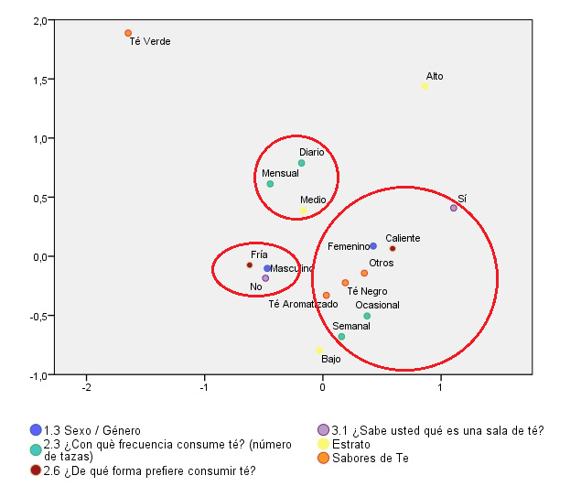
INVESTIGACION DE MERCADO
Correspondencia Múltiple
En un inicio se construyó una Tabla de Contingencia que solo identifica posibles relaciones entre dos variables. Debido a que en la realidad un fenómeno como el del mercado puede tener relación con más de dos variables simultáneas, se utilizó una técnica estadística llamada Análisis de Correspondencia Múltiple.
El género femenino prefiere consumir té negro o aromatizado en un estado caliente y con una frecuencia semanal u ocasional (conocimiento salas de té).
El género masculino prefiere tomar té en estado frío, y no tiene preferencia por un sabor específico. (desconocimiento salas de té).
En el estrato medio la preferencia de consumo es frecuentemente diaria o mensual.

Slide 31
INVESTIGACION DE MERCADO
Conclusiones Encuesta
A pesar que el consumo de té no distingue clases sociales, es el estrato social alto y medio quienes en su mayoría indican conocer sobre salas de té y por lo tanto es el segmento a quienes estará dirigido el negocio propuesto.
Sobre los tipo de té de preferencia se evidencia que los más conocidos y en los cuales se deberá poner mayor énfasis para comercializar con sus diferentes variedades son los té negro y aromatizados.
En las salas de té visitadas, se pudo comprobar que una persona puede consumir hasta 3 tazas de té al mismo precio, información que se pudo corroborar con el promedio de consumo que se obtuvo de las encuestas realizadas.
Para dar cumplimiento a las necesidades expuestas por los potenciales consumidores sobre la preferencia de consumir té en bolsitas de papel y en botella (líquido), la sala de té a implementarse ofertará el té al granel en bolsas de papel especiales para su uso.

Slide 32
INVESTIGACION DE MERCADO
Conclusiones Entrevistas
Productor - CETCA
Shirin
Té al granel más puro que el empacado en bolsas de papel.
Le Thé
Importa las diferentes variedades de té desde Estados Unidos.
Té negro y verde más apetecidos.
No existe cultura de consumir té en Ecuador.
El té tiene cada vez mayor acogida.
Puede ofertar té frío 100% natural y té amazónico exclusivo del país.
Región sierra es la que más consume té.
Actualmente comercializa té verde y té negro.
Mujeres consumen más té que los hombres.
Los clientes se guían más por la calidad que por el precio.
Segmento: clase media y media alta.
Té gourmet es el té mezclado con frutas o flores.
Principal objetivo de una sala de té: educar al cliente en el modo de preparación, y crear una cultura en el país.
Té verde es el más consumido (ayuda a bajar de peso).

Slide 33
INVESTIGACION DE MERCADO
Conclusiones Focus Group
Producto del Focus Group se puede identificar que:
1
Para los potenciales clientes es importante apreciar y tener una mayor acercamiento al producto antes de consumir.
2
Importante rescatar las cualidades y beneficios de los diferentes tés; así como también destacar que se tratan de productos 100% naturales , lo que permitirá que el producto cuente con mayor aceptación.
3
Respecto a la decoración para la salas de té, las mismas deberán ser un lugar tranquilo y con un ambiente relajado. De igual manera se recomendó que se cuente con bocaditos de sal y de dulce para acompañar la bebida del té.
4
Considerar la comercialización de té en diferentes presentaciones o maneras, así como también contar con personal capacitado que asesore a los clientes en la forma de preparar y los tiempos necesarios para una correcta infusión.

Slide 34
Comprobación Hipótesis
Hipótesis 1: En la ciudad de Quito, el Té es mayormente consumido por personas del género femenino
Regla de decisión: Se acepta hipótesis nula
H₀ ₌ No existe diferencia significativa en el consumo de Té, de acuerdo al género de los habitantes de Quito
H₁ ₌ Existe diferencia significativa en el consumo de Té, de acuerdo al género de los habitantes de Quito
Hipótesis 2: Por lo menos el 50% de los habitantes de Quito que consumen té, frecuentarían una sala de té.
Regla de decisión: Se acepta hipótesis nula
H₀ ₌ Por lo menos el 50% de los habitantes de Quito que consumen té, acudirían a una sala de té.
H₁ ₌ Menos del 50% de los habitantes de Quito que consumen té, acudirían a una sala de té
Hipótesis 3: Las personas de estrato alto tienen mayor conocimiento de la existencia de Salas de Té en Quito.
Regla de decisión: Se rechaza la hipótesis nula
H₀ ₌ No existe mayor porcentaje de habitantes de estrato alto en Quito que conocen la existencia de Salas de Té.
H₁ ₌ Existe mayor porcentaje de habitantes de estrato alto en Quito que conocen la existencia de Salas de Té

Slide 35
Modelo de Gestión
Esquema o marco de referencia para la administración de una empresa y/o proyecto.
Aportes de Taylor
Selección personal: en atención a la capacidad física e intelectual de los trabajadores. Personal con experiencia en atención al cliente y que haya trabajado en negocios similares.
La especialización: en pro del máximo rendimiento. Capacitación acerca de diversos temas relacionados al té.
Aportes de Fayol
Estructura formal: Las funciones deben vincularse entre sí y según procedimientos. Estructura que permita un correcto funcionamiento del negocio, con funciones establecidas y concatenadas en base a los procesos a implementar.
Cualidades del Administrador: Habilidades, lealtad, responsabilidad, conocimientos y técnicas. El administrador contará con estas cualidades, que se verán reflejadas en un servicio de calidad y mejora continua de la empresa.
Asignación de nuevas responsabilidades a los Administradores: sistema de remuneraciones diferenciales. Remuneración variable en base al cumplimiento de objetivos y metas establecidas.

Slide 36

Organización Empresarial
MISION:
Comercializar té gourmet y difundir el consumo del mismo como una bebida de tradición cultural en el mundo, así como los beneficios para la salud que esta bebida ofrece
En 2 años seremos reconocidos como líderes en la comercialización de té gourmet por los segmentos atendidos promoviendo una cultura de consumo y conocimiento de los beneficios del té que resulta en un incremento del volumen de ventas
VISION:

Slide 37
Organización Empresarial
Responsabilidad
Ética
Puntualidad
Principios y Valores Corporativos
Trabajo en
Equipo
Honestidad
Respeto
Integridad
Compromiso

Slide 38
Análisis FODA
Aromas de Té
Fortalezas
* Directivos emprendedores y comprometidos.
* Colaboradores capacitados, motivados, y productivos.
* Productos de calidad. Procesos de producción simples. Controles de calidad.
* Producto con buena aceptación por beneficios y calidad.
* Crecimiento de ingresos por aumento en ventas
Debilidades
* Limitación en toma de decisiones por ser empresa pequeña.
* No se podrá incrementar sueldos constantemente.
* Dependencia de proveedores.
* Poco conocimiento acerca de gustos y preferencias de consumidores.
* Recursos limitados en comparación de competencia.
Oportunidades
* Mercado con posibilidades de adquirir producto.
* Tendencia por productos sanos.
* Avances tecnológicos (reducción costos).
* Obtención créditos.
* Normas de calidad e higiene limitan acceso a mercado.
Amenazas
* Limitación de introducción del producto a mercados masivos.
* Competidores en capacidad de imitar productos de la empresa.
* Equipos con alto costo y no se encuentran fácilmente en país.
* Altas tasas de interés por préstamos.
* Competidores poseen certificaciones de calidad y servicio al cliente.

Slide 39
Matriz de Ponderación de Impacto FODA
Se identificaron los factores internos y externos clave de la organización.
Se asigna ponderación.
Se realiza una clasificación de 1 a 4.
Se multiplica la ponderación de cada factor por su clasificación
Se suman los resultados ponderados por cada variable para determinar el resultado ponderado para la empresa.
0,0 = Sin importancia
1,0 = Gran importancia
Herramienta analítica que permite realizar la formulación de estrategias.
1 = Debilidad importante
2 = Debilidad menor
3 = Fortaleza menor
4 = Fortaleza importante
1 = Amenaza importante
2 = Amenaza menor
3 = Oportunidad menor
4 = Oportunidad importante

Slide 40
Matriz de Ponderación de Impacto FODA – Resultados
Factores Internos
Resultado Ponderado = 3,01
Empresa poseerá fuerte posición interna
Factores Externos
Resultado Ponderado = 2,72
Se competería en industria que por el momento no presente mayor atractivo por ser industria nueva en etapa de crecimiento

Slide 41
Formulación Estrategias
Estrategias FO
* Solicitar requisitos mínimos de calidad para proveedores.
* Firmar Convenios con Asociaciones Internacionales de té para capacitaciones.
* Destinar ingresos para adecuaciones.
* Cumplir con normas de calidad e higiene.
Estrategias DO
* Captar y fidelizar clientes con poder adquisitivo.
* Generar incentivos de capacitación y reconocimiento.
* Utilizar herramientas tecnológicas.
* Encuestas periódicas a clientes.
* Utilizar créditos para MYPES.
Estrategias FA
* Buscar alternativas para ingreso a mercados masivos.
* Firmar contratos de exclusividad con proveedores.
* Destinar ingresos para importación de equipos y accesorios.
* Obtener certificaciones.
Estrategias DA
* Posicionar el nombre de la empresa con productos de calidad y excelente sabor.
* Asesorar al cliente en base al conocimiento de los empleados.

Slide 42
Objetivos Estratégicos
Ser una empresa reconocida por satisfacer las necesidades de sus clientes, anticipándose a sus expectativas, gustos y preferencias a través de productos que mejoren su calidad de vida.
Crear un ambiente organizacional adecuado donde todos los que lo componen puedan desarrollar sus capacidades y habilidades libremente para beneficio de la empresa.
En base al análisis FODA, los objetivos planteados son:

Slide 43
Estrategia Corporativa
Desarrollo
Estrategia de Diferenciación
Productos con atributos que los distingan de la competencia
Crecimiento
Estrategia de crecimiento intensivo - penetración
Incrementar las ventas de los productos a ofrecer:
Competitiva
Estrategia líder
Busca posición dominante en el mercado
Té diversos sabores, productos exóticos, productos innovadores
Estrategias de combinación de precios y promoción / oferta de Té por mes
Existe competencia sin posicionamiento en el mercado
Se han considerado 3 perspectivas:

Slide 44
Estrategia Corporativa
“Hacer de Aromas de Té una empresa especializada en ofrecer productos de calidad, de diversos sabores, y con servicio personalizado al contar con personal permanentemente capacitado mediante cursos en línea”.

Slide 45
Cadena de Valor
Procesos de Apoyo
Gestión de Talento Humano
Gestión Administrativa y Financiera
Procesos Agregadores de Valor
Logística de Entrada
Operaciones
Logística de Salida
Marketing y Ventas
Servicios
Recepción de productos
Devolución
Almacenaje
Clasificación de productos
Preparación de productos
Rep. Stock
Limpieza
Mantenimiento
Servicio en mesa
Despacho
Promociones
Precio
Publicidad
Campañas
Fidelización
Servicio al cliente
Reclamos

Slide 46

Flujograma

Slide 47
Organigrama
Gerente General
Administrador
Personal de Servicio (atención al cliente)
Contador
(externo)

Slide 48
Plan de Marketing
Etapa de Introducción – pocos competidores, volumen de ventas bajo, y altos costos
Captar el 1% (4.770) de la demanda en Quito con la aplicación de las estrategias del marketing mix
Ser el 1er centro de esparcimiento de este tipo en la ciudad de Quito (liderar mercado)
Brindar servicio de calidad, especializado y personalizado (captar y fidelizar)
Ampliar el portafolio de productos (diferenciación)
Incrementar ventas en 10% anual (combinación de precios y promoción)

Slide 49
Perfil del Consumidor
Demográfico:
G Femenino = 51%
Estrato social alto = 11%
Psicográfico:
Consumen Té = 74%
Prefieren Té Negro = 57%
Conductual:
Asistencia semanal = 43%
Estrato social medio = 43%
Educación superior = 50%
Consumo en hogar = 54%
En bolsas de papel = 59%
Acompañado de familiares = 52%
No desean otras variedades de Té que las ya existentes = 72%
Estilo de Vida
Factor más importante: atención = 47%

Slide 50
Perfil del Consumidor
Perfil del Consumidor:
Deseos y Necesidades:
Aquellos usuarios de indistinto sexo con una ligera inclinación al sexo femenino, de estrato social medio y alto, con un nivel de educación superior, que consume té semanalmente en su hogar acompañado de sus familiares, que prefiere el té negro en bolsas de papel y caliente, y que considera que la atención, el sabor, y la calidad son de gran importancia para determinar su futuro consumo.
Contar con un centro de esparcimiento con un ambiente cálido en el cual se podrá consumir diferentes variedades de té.
Aspectos más importantes:
Atención que se brinde y seguida de contar con una variedad de productos a precios adsequibles

Slide 51
Marketing Táctico - Producto
TÉ (Principal Producto)
Blanco
Bebidas
Aguas
Complementarios
Galletas
Humitas
Verde
Negro
Azul
Rojo
Aromatizado (tisana)
Jugos
Cafés
Pasteles
Cheesecake
Empanadas de queso
Palitos de queso
Quiches
Sala de té con decoración cálida, música de ambiente – ambiente de relajación y confort. Fácil acceso a parqueaderos.
Producto Básico: Centro de esparcimiento con productos saludables y de calidad.
Producto Real: Diseño en vajillas y material promocional (fácil recordación).
Producto Ampliado: Consumidores en contacto con la empresa (redes sociales, volantes para sugerencias)

Slide 52
Marketing Táctico - Promoción
Publicidad:
Redes sociales
Promoción de Ventas:
Cupones
Relaciones Púbicas:
Forjar relaciones con grupos de interés
Fortalecer vínculos con el público
Radio
Internet
Mailing
Prensa Escrita
Volantes
Concursos
Descuentos
Regalos de establecimiento
Marketing Directo:
Líderes de opinión
Mailing
Telefonía celular
Revistas

Slide 53
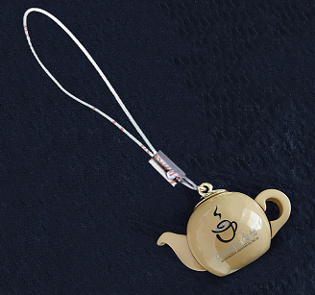
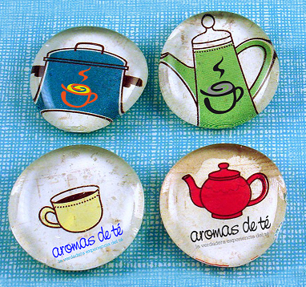

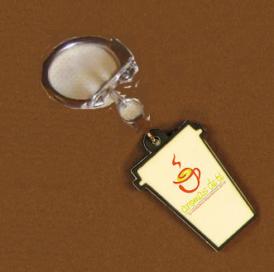

Línea Gráfica Promoción
Colgante para celular
Imágenes Refrigeradora
Llaveros
Tazas

Slide 54
Presupuesto: Promoción y Publicidad

Slide 55



Estrategias de Posicionamiento
Una zona para experimentar verdaderamente los beneficios del té
Las herramientas estratégicas a utilizar son:
Logotipo y Slogan
Nombre:
Determinado por los gustos y preferencias de los accionistas
Imagotipo
Simbolizan una experiencia agradable al momento de consumir el té
* Promover una cultura de consumo del té gourmet
* De tipo emocional ya que expresa un sentimiento después de experimentar algo

Slide 56
Marketing Táctico - Precio
Comparación con competencia
Producto y /o Servicio | Costo Unitario (por taza) | Utilidad | PVP Proyecto | PVP Competencia (precio promedio)
Té verde / negro / rojo (rooibos) / tisana | 0,27 | 1,73 | 2,00 | 2,50
Té blanco | 0,42 | 2,08 | 2,50 | 3,00
Té azul (Olong) | 0,28 | 1,72 | 2,00 | 2,50
Costos Variables Unitarios
Fijación de Precios
Cantidad | Insumo | Unidad medida | Valor unitario por taza
1 | té verde / negro / roorbos / tisana | gramos | 0,1072
1 | té blanco | gramos | 0,1696
1 | té oolong | gramos | 0,1116
1 | sevilleta | Unidad | 0,0033
1 | azúcar | unidad | 0,0174
Producto |  | PVP por taza | Precio Neto
Té verde/negro/roorbos/tisana |  | 2,00 | 1,79
Té blanco |  | 2,50 | 2,23
Té oolong |  | 2,00 | 1,79
Café |  | 1,50 | 1,34
Bocaditos sal |  | 1,50 | 1,34
Bocaditos dulce |  | 2,00 | 1,79

Slide 57
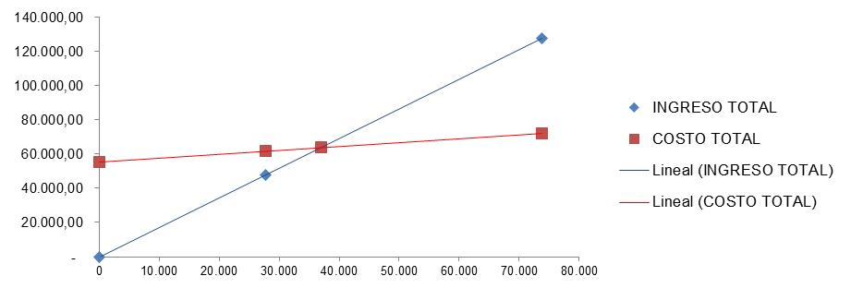
Punto de Equilibrio
$221 diarios

Slide 58
Marketing Táctico - Plaza
No requiere canal de distribución, ya que se entrega directamente al consumidor final
Lugar de funcionamiento
Ubicación óptima = Matriz de Localización utilizando el Método Cuantitativo por Puntos:
Establecieron factores de decisión más importantes:
Estableció peso a cada factor de decisión cuya sumatoria es de 1.
Determinaron tres posibles alternativas de ubicación. Calificando cada alternativa en base a los factores:
Se obtuvo la calificación ponderada (calificación por peso de cada factor ). El mayor resultado determina la opción a elegirse.
costo
sectores cercanos
comodidad
1 menos conveniente
3 medianamente conveniente
5 más conveniente.

Slide 59
Marketing Táctico - Plaza
Elección:
Zona comercial rodeada de oficinas y viviendas
Precio conveniente
Disponibilidad de parqueadero
Niveles de seguridad.

Slide 60
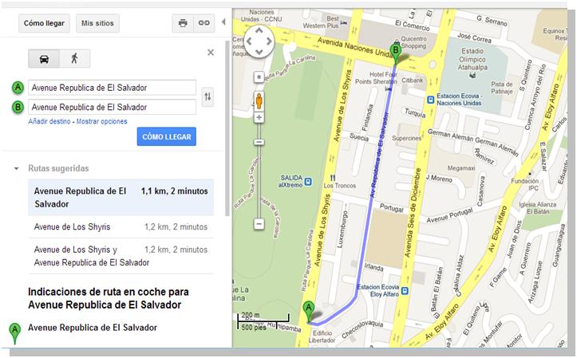
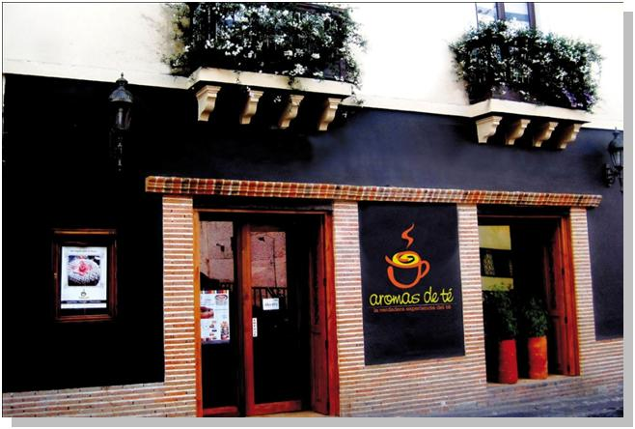
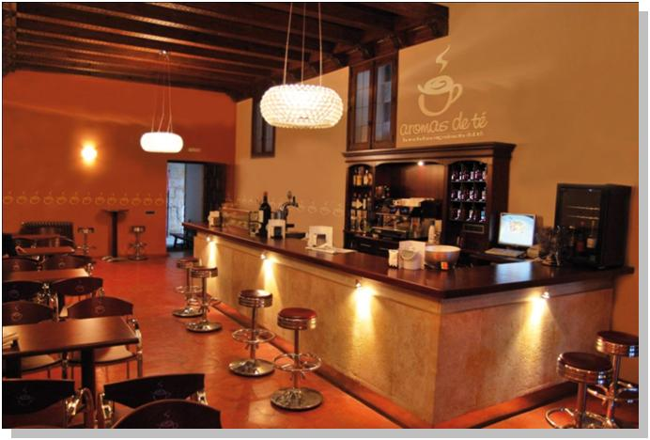
Marketing Táctico - Plaza
Localización del Negocio
Propuesta Fachada Exterior
Propuesta Fachada Interior

Slide 61
Proyección de Ventas
Escenario Pesimista – punto equilibrio 1er año
Escenario Moderado –15% sobre el punto equilibrio
Escenario Optimista –50% sobre el punto equilibrio

Slide 62
Análisis Financiero
Supuestos
Crecimiento Venta
10% al segundo año
Perpetuidad
Crecimiento del 3%
Beta Industria
Industria Restaurantes
8% al tercer año
7% al cuarto año
5% al quinto año
Información de USA
Tasa de Interés
Interés activa de 11.83%
BCE tipo de interés productivo PYMES
Amortización
Gastos de constitución
Inversión
Maquinaria
Capital Inversión
Accionistas por US$15.000,00
Publicidad inicial
Prorrateó a 3 años
Depreciación a 6 años
Financiación por deuda bancaria es de US$13.778,91

Slide 63

Análisis Financiero
Inversión Inicial
Equipamiento
Capital de trabajo
Inventario inicial

Slide 64
Análisis Financiero
Evaluación Financiera
Escenario
Pesimista
CO año 1 = 15,77%
Valor presente total en el tiempo = US$17,238.20
Escenario
Moderado
CO año 1 = 15,98%
Valor presente neto = US$4,598.71
Escenario
Optimista
CO año 1 = 16,21%
Valor Presente Neto = US$-5,854.87
TIR = 8%
Concluye: mediano plazo (5 años) no se satisface el costo de oportunidad pero si rentabilidad de la inversión
TIR = 24%
Valor presente total en el tiempo = US$43,932.99
Concluye: mediano plazo (5 años) se logra satisfacer el costo de oportunidad y se obtiene mayor rentabilidad sobre la inversión
Valor presente neto = US$31,477.65
TIR = 57%
Valor presente total en el tiempo = US$107,454.64
Concluye: mediano plazo (5 años) se logra satisfacer plenamente el costo de oportunidad y superar la rentabilidad sobre la inversión en un buen porcentaje

Slide 65
Análisis Índices Financieros
Escenario Pesimista:
Razón circulante - buena liquidez para poder cumplir con los acreedores de corto plazo.
ROE (rent. sobre recursos propios) - primer año pérdida, quinto muy rentable.
Margen de Utilidad - primer año pérdida, se mejora en los siguientes años, y se termina el quinto año con 11.9%.

Slide 66
Análisis Índices Financieros
Escenario Moderado:
Razón circulante - buena liquidez para poder cumplir con los acreedores de corto plazo desde el primer año.
ROE (rent. sobre recursos propios) - desde el primer año se tiene retorno sobre la inversión y en niveles muy interesantes.
Margen de Utilidad - positivo desde el primer año con 6% y 17.9% en el quinto.

Slide 67
Análisis Índices Financieros
Escenario Optimista:
Razón circulante – muy buena liquidez para poder cumplir con los acreedores de corto plazo desde el primer año.
ROE (rent. sobre recursos propios) - la disminución en el quinto año se debe a que las utilidades se han retenido y que en algún momento podrán ser repartidas.
Margen de Utilidad - positivo desde el primer año con 17.8% y 26.8% en el quinto.

Slide 68
Análisis de Riesgos
Conflictos Internos
Separación de accionistas
Conflictos Externos
Culturales
Problemas legales
Conflictos por falta de comunicación
Robos y pérdidas (seguridad)
Proveedores
Ingreso de nuevos competidores
Políticas y reformas del gobierno

Slide 69

Plan de Gestión de Riesgos
1. Se califica la probabilidad de ocurrencia de un riesgo
2. Se califica el grado potencial de impacto
3. Se establecen las estrategias de contingencia, con sus respectivos responsables
10% probabilidad baja
100% probabilidad muy alta
10 un impacto muy bajo
100 un impacto muy alto
Matriz Gestión de Riesgos

Slide 70
Conclusiones
Aceptación de salas de té pues el té es la bebida más consumida después del agua (3% crecimiento c/año).
Se expenderá té gourmet (Hojas enteras que contienen aceites esenciales).
El té es principalmente consumido en la sierra, y su difusión es cada vez mayor.
El factor crítico del negocio es la entrada de nuevos competidores.
El negocio se encontraría en el Sector de Servicios que está en crecimiento.
El té es antioxidante, astringente, y energizante. Efectos anti cancerígenos.
El segmento al cual estará dirigido el negocio es el estrato social alto y medio (conocen salas de té).
Se enfatizará en comercialización de té negro y tés aromatizados (más conocidos).
Una persona puede consumir hasta 3 tazas de té diarias.

Slide 71
Conclusiones
Se comercializará té tanto caliente como frío.
Se contará con productos de calidad y de sabores variados. Se prestará buena atención.
La empresa será reconocida por satisfacer las necesidades de los clientes.
Promoción de ventas mediante cupones, concursos, descuentos, y regalos del establecimiento.
Crecimiento de ventas: 10% al segundo año, 8% al tercer año, 7% al cuarto año, y 5% al quinto año.
Escenario pesimista se realizó en base a llegar al punto de equilibrio en el primer año.
Para llegar al punto de equilibrio se deberán vender 36.918 unidades al año (128 unidades diarias).
Se trabajará por lograr el escenario optimista, el cual tiene los mejores indicadores financieros.
El análisis financiero muestra que “Aromas de Té” es una idea de negocio viable y rentable.

Slide 72
Recomendaciones
Dar a conocer a los clientes los beneficios que brinda el té como parte de la promoción a realizar, aprovechando el crecimiento del gasto de consumo de los hogares en alimentos y bebidas
Revisar constantemente el ingreso de nuevos competidores, conocer los productos y precios de los mismos, para establecer estrategias competitivas
Realizar investigaciones sobre bebidas hechas a base de té que se puedan ofrecer a los clientes tanto frías como calientes
Posicionar la Sala de Té como el mejor centro de esparcimiento que permita lograr los ingresos esperados
Debido a los resultados obtenidos en los flujos en los tres escenarios financieros se recomienda poner en marcha el negocio

Slide 73
Defensa Final
Modelo de Gestión para Salas de Té en Base al Estudio del Comportamiento del Consumo del Té en los Diferentes Estratos Sociales de la Ciudad de Quito
2014

